Slide 1

Вакцинопрофилактика полиомиелита
Заведующий профилактическим отделением № 1
БУ «Сургутская городская клиническая поликлиника № 5»
Якимова Надежда Викторовна

Slide 2

нормативно-правовая документация
Приказ Минздрава РФ от 06.12.2021 № 1122н "Об утверждении национального календаря профилактических прививок, календаря профилактических прививок по эпидемическим показаниям и порядка проведения профилактических прививок"
Постановление Главного государственного санитарного врача РФ от 28.01.2021 № 4 "Об утверждении санитарных правил и норм СанПиН 3.3686-21"Санитарно-эпидемиологические требования по профилактике инфекционных болезней"
Письмо Минздрава РФ от 21.01.2022 № 15-2/И/2-806 "О направлении методических рекомендаций по проведению профилактических прививок в соответствии с приказом Минздрава РФ от 06.12.2021 № 1122н "Об утверждении национального календаря профилактических прививок, календаря профилактических прививок по эпидемическим показаниям и порядка проведения профилактических прививок"

Slide 3


национальный календарь прививок
V 1
V 2
V 3
Rv 1
Rv 2
Rv 3

Slide 4
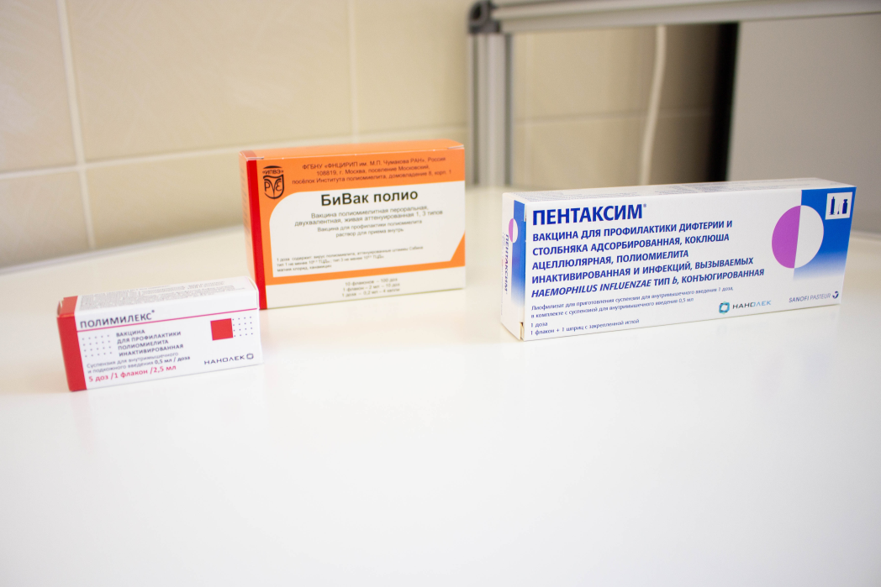
ИЛП
Комбинированный препарат:
ПЕНТАКСИМ
Моновакцины:
- инактивированные
ПОЛИМИЛЕКС
- живые
БИВАК ПОЛИО

Slide 5
ЧАСТНЫЕ ПОЛОЖЕНИЯ
ГПР:
БОЛЕЗНИ НЕРВНОЙ СИСТЕМЫ;
ИДС ИЛИ АНАТОМИЧЕСКИЕ ДЕФЕКТЫ;
АНОМАЛИЯ РАЗВИТИЯ КИШЕЧНИКА;
ОНКОЗАБОЛЕВАНИЯ ИЛИ ДЛИТЕЛЬНАЯ ИММУНОСУПРЕССИВНАЯ ТЕРАПИЯ;
ВИЧ-ИНФИЦИРОВАННЫЕ ИЛИ ОТ МАТЕРЕЙ С ВИЧ-ИНФЕКЦИЕЙ;
НЕДОНОШЕННЫЕ И МАЛОВЕСНЫЕ;
ПРОЖИВАЮЩИЕ В ДОМАХ РЕБЕНКА
КОМБИНИРОВАННЫЕ И МОНОВАКЦИНЫ ВЗАИМОЗАМЕНЯЕМЫЕ
ПРИ НАРУШЕНИИ ГРАФИКА ВАКЦИНАЦИИ РЕБЕНОК ДОЛЖЕН ПОЛУЧИТЬ ВСЕ НЕОБХОДИМЫЕ ДЛЯ ДАННОГО ВОЗРАСТА ПРИВИВКИ
В РАМКАХ ДОГОНЯЮЩЕЙ ИММУНИЗАЦИИ ДОЛЖНО БЫТЬ ВВЕДЕНО МИНИМУМ 5 ДОЗ ВАКЦИНЫ
III РЕВАКЦИНАЦИЯ ПРОТИВ ПОЛИОМИЕЛИТА В ВОЗРАСТЕ СТАРШЕ 6 ЛЕТ НЕ ТРЕБУЕТСЯ

Slide 6
ВАКЦИНАЦИЯ ПО ЭПИДЕМИЧЕСКИМ ПОКАЗАНИЯМ
Контактные лица в очагах полиомиелита, в том числе вызванного диким полиовирусом (или при подозрении на заболевание):
- дети с 3 месяцев до 15 лет при наличии достоверных данных о предшествующих прививках - однократно;
- медицинские работники - однократно;
- дети, прибывшие из эндемичных (неблагополучных) по полиомиелиту стран (регионов), с 3 месяцев до 15 лет;- однократно (при наличии достоверных данных о предшествующих прививках) или трехкратно (при их отсутствии);
- лица без определенного места жительства (при их выявлении) с 3 месяцев до 15 лет - однократно (при наличии достоверных данных о предшествующих прививках) или трехкратно (при их отсутствии);
- лица, контактировавшие с прибывшими из эндемичных (неблагополучных) по полиомиелиту стран (регионов), с 3 месяцев жизни без ограничения возраста - однократно инактивированной полиомиелитной вакциной;
- лица, работающие с живым полиовирусом, с материалами, инфицированными (потенциально инфицированными) диким полиовирусом, без ограничения возраста - однократно при приеме на работу

Slide 7
ПОЛИМИЛЕКС

Slide 8
Отбор на прививку
Временные противопоказания
Постоянные противопоказания
заболевание, сопровождающееся лихорадкой,
острое инфекционное или хроническое заболевание в стадии обострения. Вакцинацию проводят через 2—4 недели после выздоровления или в период реконвалесценции или ремиссии.
При нетяжелых ОРВИ, острых кишечных заболеваниях и др. прививки проводят сразу после нормализации температуры.
тяжелая реакция на предшествующее введение вакцины ПОЛИМИЛЕКС®.
известная гиперчувствительность к одному или нескольким компонентам вакцины ПОЛИМИЛЕКС®.
сильная реакция (температура выше 40 °С, отеки гиперемия в месте введения свыше 8 см в диаметре) или осложнение на предыдущее введение препарата.

Slide 9
Побочные действия
По данным ВОЗ:
Очень часто: беспокойство, раздражительность, субфебрильная лихорадка.
Часто: гиперемия и болезненность в месте инъекции, инфильтрат в месте инъекции, недомогание, плач, сонливость, снижение аппетита, сыпь на кожных покровах, кашель.
Коммерческое применение:
Редко: отечность, покраснение, болезненность в месте инъекции, лихорадка.
Очень редко: полинейропатия.
Апноэ у недоношенных детей (родившиеся на сроке <28 недель беременности).
Зарегистрированные реакции на введение вакцины ПОЛИМИЛЕКС® были слабой степени выраженности, кратковременными и исчезали в течение
1-3 дней

Slide 10
БиВак полио

Slide 11
Отбор на прививку
Временные противопоказания
Постоянные противопоказания
Острое инфекционное или хроническое заболевание в стадии обострения. Вакцинацию проводят через 2—4 недели после выздоровления или в период реконвалесценции или ремиссии.
Злокачественные новообразования, иммуносупрессия. Вакцинация через 3 месяца после окончания курса терапии.
Беременность.
Неврологические расстройства, сопровождавшие предыдущую вакцинацию полиомиелитной вакциной.
Иммунодефицитные состояния первичные.
Сильная реакция или осложнение на предыдущее введение вакцины.
Дети относящиеся к группам риска.

Slide 12
Побочные действия
Редко: повышение температуры, рвота, головная боль.
Очень редко. У отдельных привитых, предрасположенных к аллергическим реакциям, чрезвычайно редко могут наблюдаться аллергические осложнения в виде сыпи типа крапивницы или отек Квинке.
Крайнюю редкость как у привитых, так и у лиц, контактных с привитыми, представляет возникновение вакцинассоциированного полиомиелита (ВАПП).
Для ограничения циркуляции вакцинного вируса среди лиц окружающих привитого ребенка следует соблюдать правила личной гигиены ребенка после прививки (отдельная кровать, горшок, отдельное от других детей постельное белье, одежда и необходимость изоляции привитого ребенка в семье от больных иммунодефицитом, ВИЧ-инфицированных и лиц, получающих химиотерапию).
Соблюдение этих правил сводит риск возникновения ВАПП практически к нулю.

Slide 13
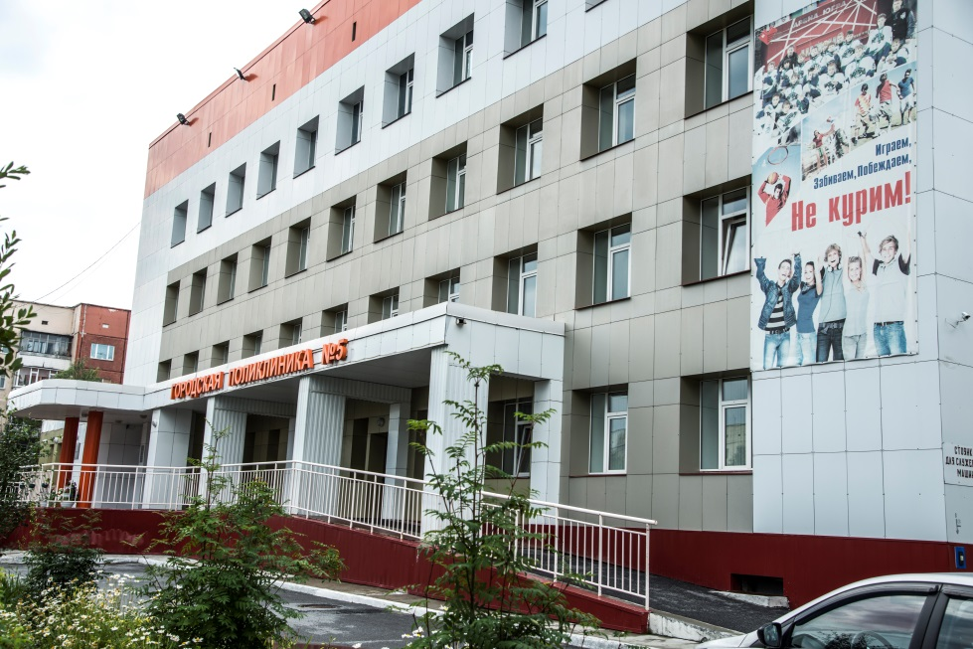
Благодарю за внимание!

